Slide 1
DASAR-DASAR PHP
ZARNELLY, S.KOM, M.SC

Slide 2
DEFINISI WEB SERVER
Web Server merupakan sebuah perangkat lunak dalam server yang berfungsi menerima permintaan (request) berupa halaman web melalui HTTP atau HTTPS dari klien yang dikenal dengan browser web dan mengirimkan kembali (response) hasilnya dalam bentuk halaman-halaman web yang umumnya berbentuk dokumen HTML.

Slide 3
CONTOH WEB SERVER
Beberapa Web Sever yang banyak digunakan di internet antara lain :
Apache Web Server (http://www.apache.org)
Internet Information Service, IIS (http://www.microsoft.com/iis)
Xitami Web Server (http://www.xitami.com)
Sun Java System Web Server (http://www.sun.com/software/products/web_srvr/home_web_srvr.xml)

Slide 4
SERVER SIDE SCRIPTING
Server Side Scripting merupakan sebuah teknologi scripting atau pemrograman web dimana script (program) dikompilasi atau diterjemahkan di server. Dengan server side scripting, memungkinkan untuk menghasilkan halaman web yang dinamis.

Slide 5
CONTOH SERVER SIDE SCRIPTING
Beberapa contoh Server Side Scripting (Programming) :
ASP (Active Server Page) dan ASP.NET
ColdFusion (http://www.macromedia.com/software/coldfusion)
Java Server Pages (http://java.sun.com/products/jsp/)
Perl (http://www.perl.org)
Phyton (http://www.python.org)
PHP (http://www.php.net)

Slide 6
KEISTIMEWAAN PHP
Keistimewaan PHP
Cepat
Free
Mudah dipelajari
Multi-platform
Dukungan technical-support
Banyaknya komunitas PHP
Aman

Slide 7
INSTALASI PHP
Software yang dibutuhkan :
Xampp atau Wamp yang berisi Apache, PHP dan MySql
Editor seperti DreamWaver, NotePad atau FrontPage
Browser

Slide 8
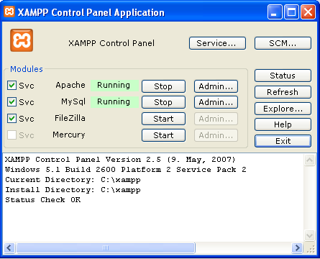
Control Panel Xampp

Slide 9
Mengenal PHP
Merupakan singkatan recursive dari PHP : Hypertext Prepocessor
Pertama kali dibuat oleh Rasmus Lerdorf pada tahun 1994.
Harus ditulis di antara tag :
<? dan ?>
<?php dan ?>
<script language=”php”> dan </script>
<% dan %>
Setiap satu statement (perintah) biasanya diakhiri dengan titik-koma (;)
CASE SENSITIVE untuk nama identifier yang dibuat oleh user (berupa variable, konstanta, fungsi dll), namun TIDAK CASE SENSITIVE untuk identifier built-in dari PHP. Jadi :
    $nama ≠ $Nama ≠ $NAMA
    hitungLuas() ≠ HitungLuas()
    echo = ECHO
    while = WHILE
Mudah dipelajari.

Slide 10
Contoh Program PHP
Say Hello to PHP
1. Ketikkan perintah di bawah ini di editor :
Program 2.1
Nama File : hello.php
Deskripsi : Program sederhana menampilkan sebuah string di layar.
<?php
echo "Hello, Nama saya PHP ";
?>
2. Simpan dengan nama “hello.php” di document-root komputer Anda.
3. Buka browser dan ketikkan alamat http://localhost/hello.php
4. Lihat hasilnya di browser.

